Slide 1
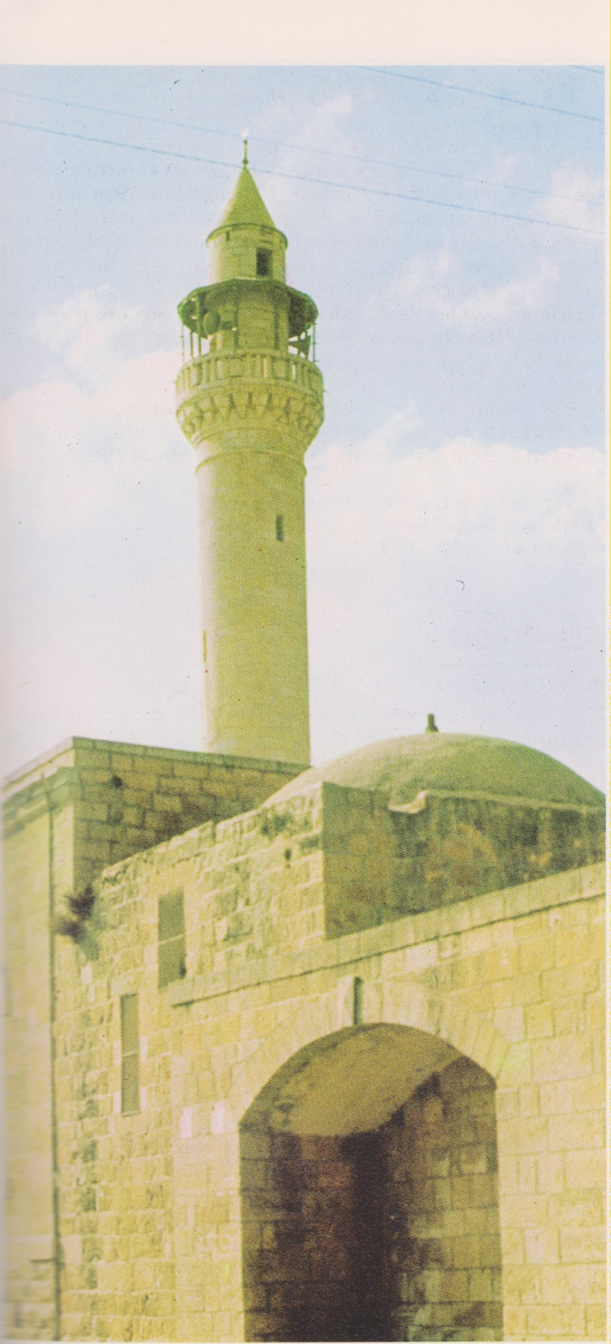
El Bireh, con resti del caravanserraglio, luogo del ritrovamento.

Slide 2
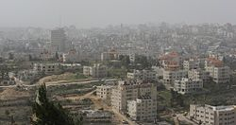
El Bireh, a 14 Km a nord di Gerusalemme, con resti di castello crociato.

Slide 3
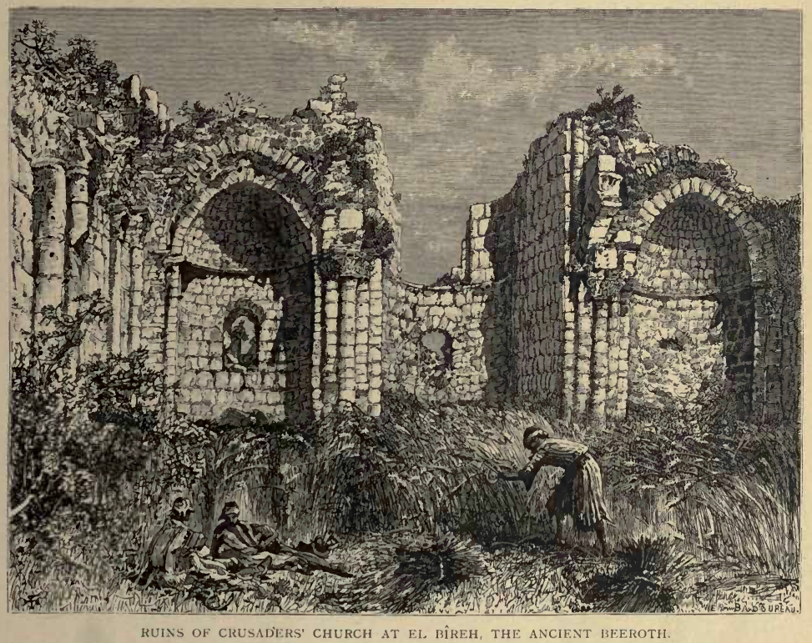
Al-Bireh Crusader Church, circa 1881

